Slide 1
МКОУ школа №2
Тема: «Отражение света»
Учитель физики:
Зотов Д.А.
Хороль 2015

Slide 2
Ответьте на вопросы:
1.Что такое свет ?
2.Как называется раздел физики, изучающий световые явления ?
3.В чем заключается закон прямолинейного распространения света ?
4.Приведите примеры естественных и искусственных источников света.
5.Кем и когда был сформулирован закон прямолинейного распространения света ?
6.Что такое тень и полутень ?
7.Какие явления доказывают закон прямолинейного распространения света ?

Slide 3
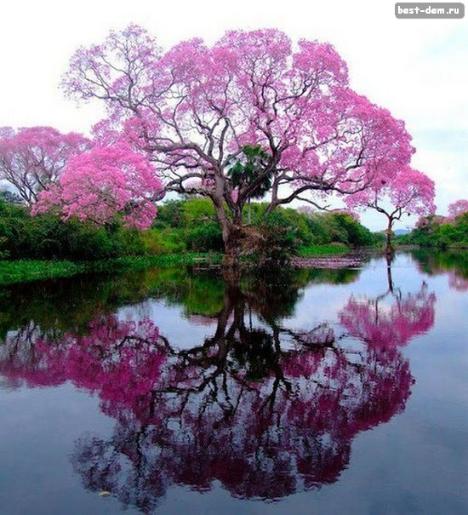
Почему вы видим окружающие предметы ?

Slide 4
Зеркальное и диффузное отражение

Slide 5
Закон отражения света

Slide 7
Ответьте на вопросы:
1.Почему мы видим окружающие предметы ?
2.Какой угол называется углом падения ?
3.Какой угол называется углом отражения ?
4.Сформулируйте закон отражения ?

